Slide 1
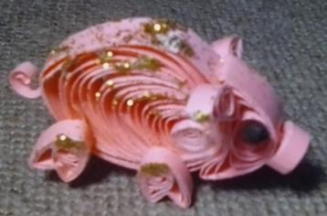
Муниципальное Бюджетное Учреждение Дополнительного Образования Центр Развития Творчества Детей и Юношества г.Павлово
Мастер-класс (по квиллингу)
Новогодняя игрушка
«Свинка»
Подготовил педагог дополнительного
образования первой квалификационной
категории Окунева Ольга Львовна
ЦРТДЮТ г. Павлово 2018 год

Slide 2
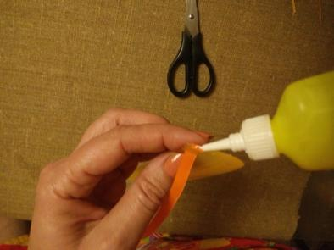
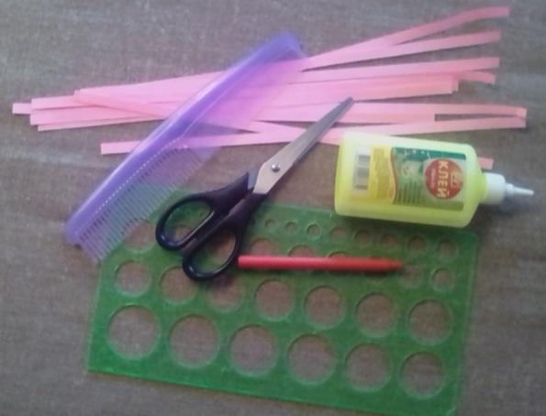
Для работы необходимо:
- 6 розовых полосок размером 7мм х 300мм
- 7 розовых полосок размером 3,5мм х 300мм;
- ножницы;
- клей ПВА;
- закрутка;
- расчёска или «гребёнка»;
- линейка с диаметрами;
- линейка сантиметровая;
- блёски (посыпка).

Slide 3
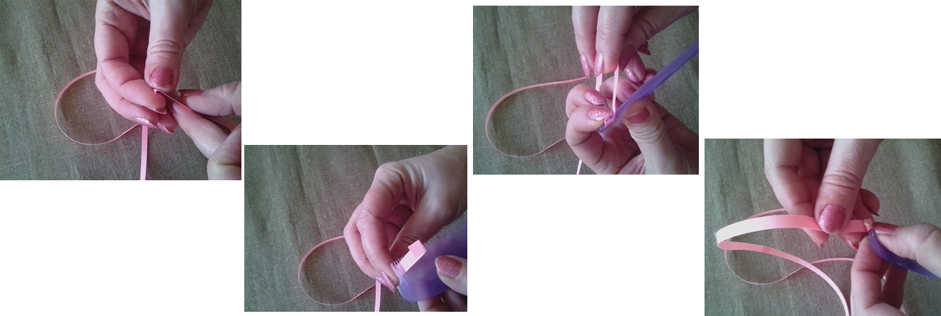
Выполнение туловища
Необходимо 4-е полосы (7мм х300мм) склеить в одну длиную.
Туловище выполняется на расчёске. Рабочая сторона расчёски – частое расположение зубьев. Первая обмотка делается вокруг трёх зубьев, затем фиксация клеем. При последующей обмотки делается прибавление на 1-н зубец (фиксация клеем) и так до конца полосы.
2
4
1
3

Slide 4
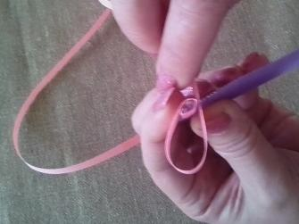
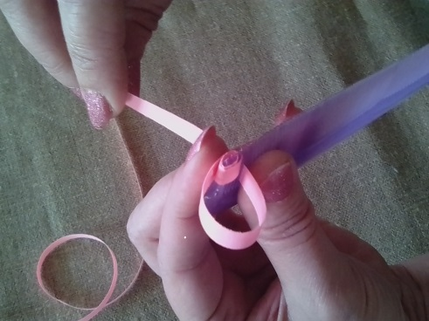
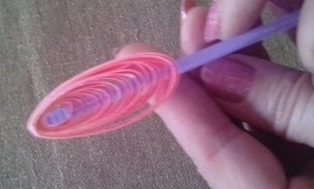
Завершение выполнения туловища

Slide 5
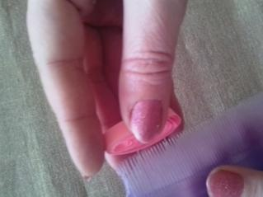
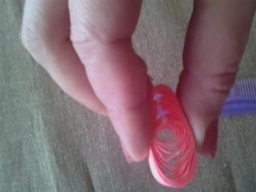
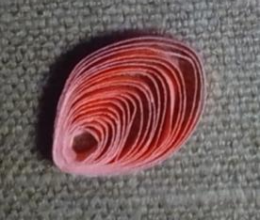
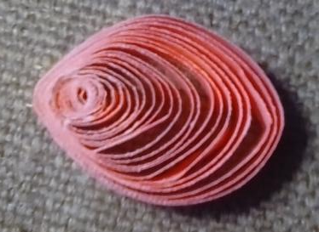
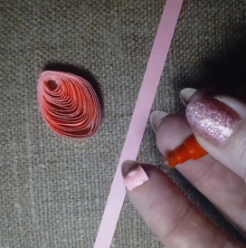
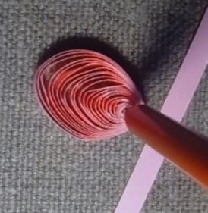
Детали придать форму овала
Заполнение отверстия у туловища
В получившееся отверстие размещается завиток (не склеенный клеем) из полосы (ширина 7 мм, длинна 10 см)

Slide 6
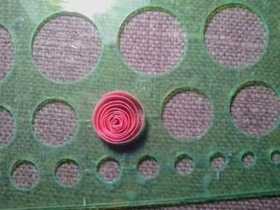
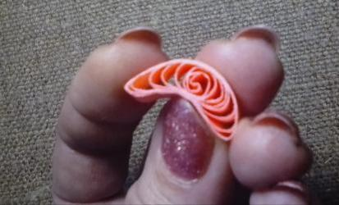
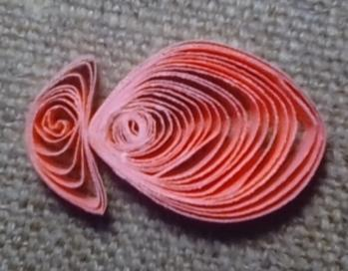
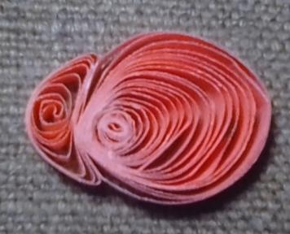
Выполнение головы
Из одной полосы (7мм х 300мм) выполняем завиток диаметром 19,
придаётся форма «месяца» и фиксируется клеем к туловищу,
как показано на фото.
1
2
3
4

Slide 7
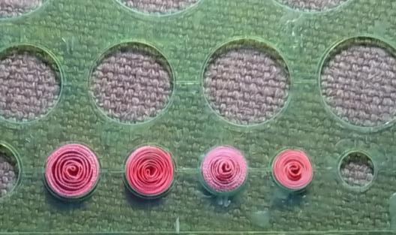
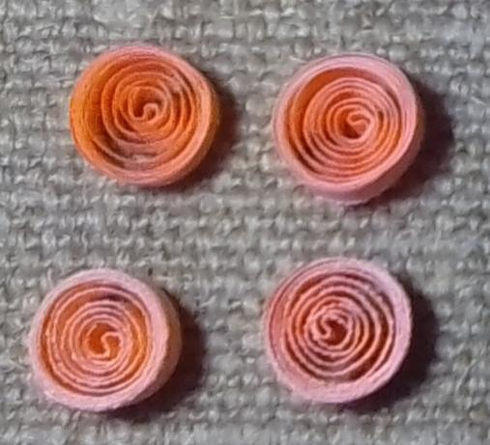
Выполнение ног
Из полосы (3,5мм х 300мм) выполняется завиток диаметр 11.
Таких завитков выполняется 4-е.

Slide 8
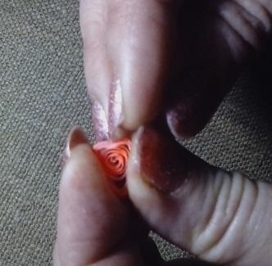
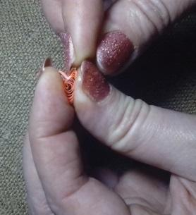
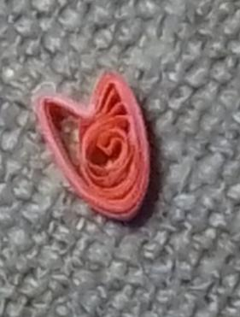
Создание формы ног
Придаём каждому завитку с одной стороны форму копытца.

Slide 9
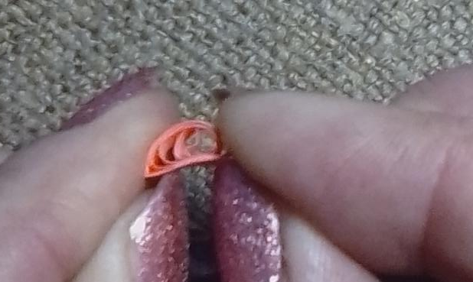
Выполнение ушей
Полоса (3,5ммх 300мм) разрезается пополам в длину и из обоих половинок полоски выполняются завитки диаметром 11. Каждому завитку придаётся форма «полукруга».

Slide 10
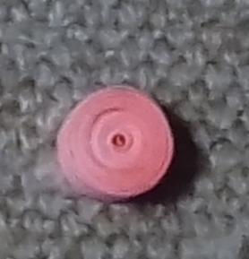
Выполнение «пятачка»
«Пятачок» выполняется из полоски 3,5мм х 3000мм
и полоски 3,5мм х 150мм (полоса разрезана пополам
в длину). Обе полосы склеиваются в одну длинную
полосу и делается «ролл» (плотный завиток, он не
распускается на диаметр, тут же склеивается).

Slide 11
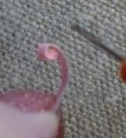
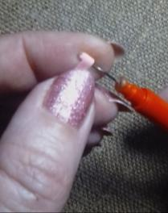
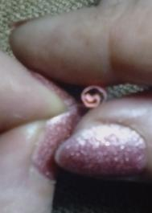
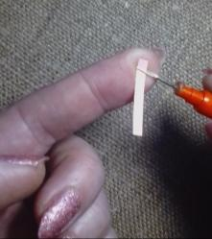
Выполнение хвоста
От полосы 3,5 х 300мм отрезается полоска длинной
1,5 см и выполняется завиток не склеенный клеем.

Slide 12
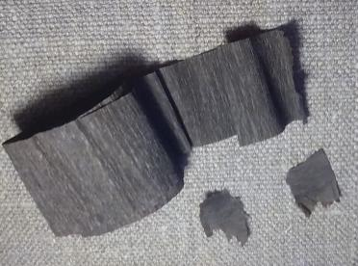
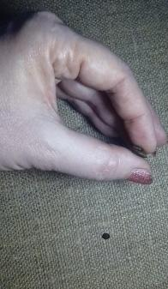
Выполнение глаз
Из кусочков гофрированной бумаги 1см х 1см выполняем
глазки (сминая кусочек бумаги в форму шарика).

Slide 13
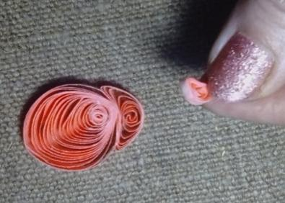
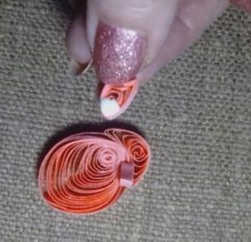
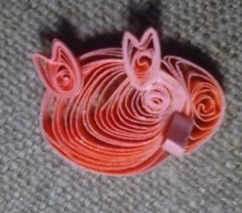
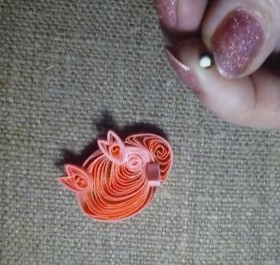
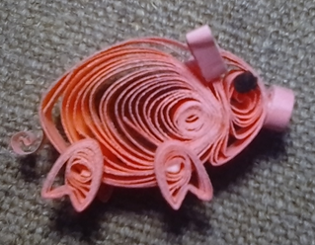
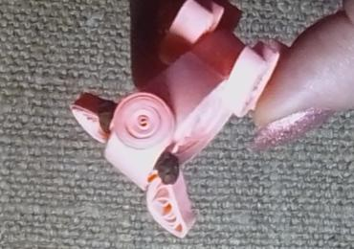
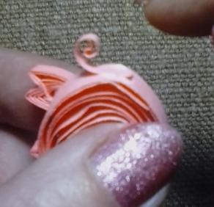
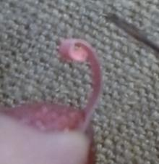
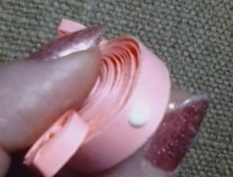
Сборка

Slide 14
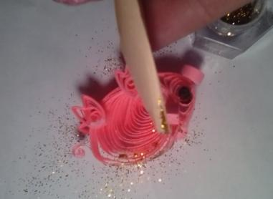
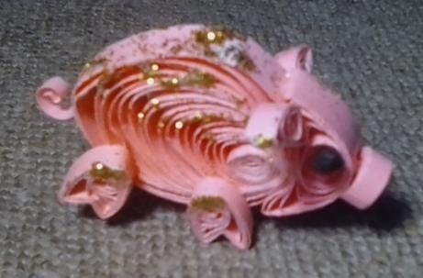
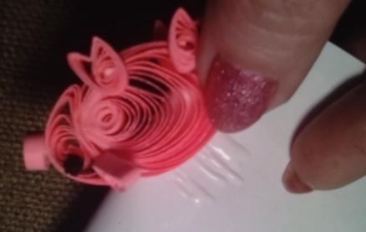
Посыпка блёстками
На изделие наноситься клей и посыпается блёстками.
Ваша новогодняя игрушка готова, она может быть
как настольная статуэтка, а так же ёлочным украшением.

Slide 15
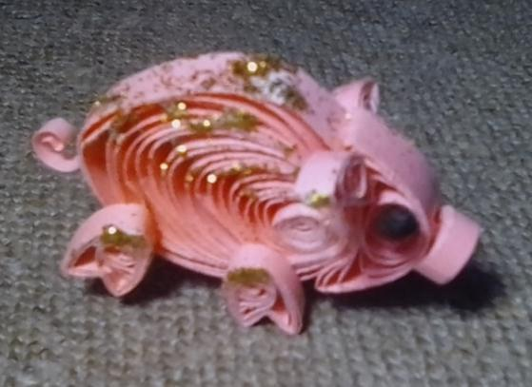
Спасибо за внимание!

